Slide 1
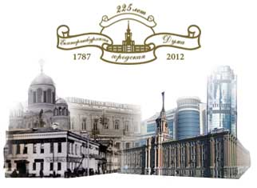
По страницам истории Екатеринбургской городской Думы

Slide 2
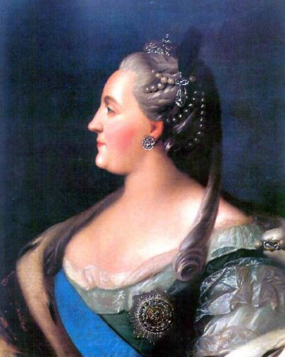
Рождение Думы
Представительный орган власти в Екатеринбурге появился еще во времена
Екатерины II. 21 апреля 1785 года императрица издает очень важный в истории городского самоуправления документ — «Жалованную грамоту городам». Именно эта грамота и ввела в обиход понятие «городская дума».

Slide 3
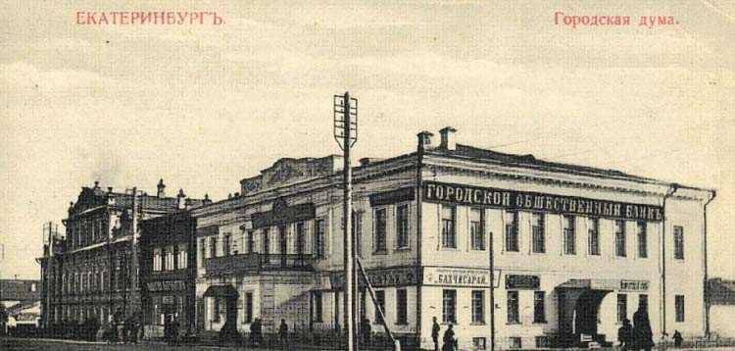
В Екатеринбурге первое заседание общей городской Думы состоялось 12 ноября 1787 года (по новому стилю исчисления — 23 ноября).
Первое заседание прошло в доме на берегу Исети. Здание было специально откуплено для городских собраний. На этом месте в настоящее время расположен Дом мира и дружбы.

Slide 4
Первым городским головой был избран купец Меркурий Рязанов, который и возглавил думскую работу.

Slide 5
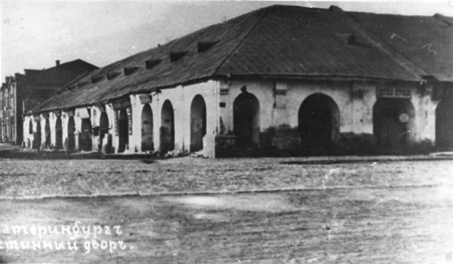
Гласные начали свою деятельность
составление городской обывательской книги, куда в алфавитном порядке были внесены все жители города
За пьянство, распутство и дерзостные поступки мещан отдавали в рекруты.
Много времени и сил дума отдавала вопросам благоустройства: мощению улиц, поддержанию их в чистоте.
Уделялось огромное внимание работе школ и училищ, организации торговли.
В ноябре 1791 года
городская дума объявила
о том, что
в Екатеринбурге будет
построен
каменный гостиный двор.

Slide 6
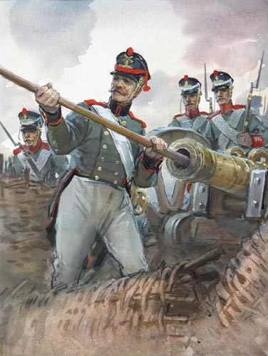
Деятельность Думы 1806-1863 гг.
Городская дума выступила инициатором открытия в городе воспитательного сиротского дома, организовала сбор средств на ремонт здания для него. Во время Отечественной войны 1812 года жители города по инициативе думы собрали значительные денежные суммы на обмундирование и вооружение войск, а также в фонд поддержки людей, пострадавших от военных действий.

Slide 7
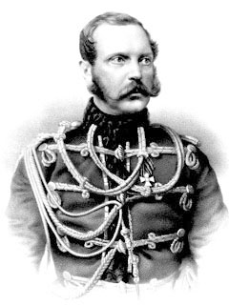
Дума в 1870-1892 гг.
В 1870 году Император Александр II выпустил новое Городовое положение. Местная власть получила самостоятельность, а за правительственными органами осталось лишь право наблюдения и контроля.
«Городская дума составляется, под председательством городского главы, из гласных, избираемых на 4 года»,— гласило Городовое положение. Число гласных в разных городах колебалось от 20 до 72.

Slide 8
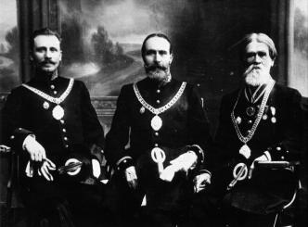
Дума накануне революции 1892 – 1917 гг.
11 июня 1892 года император Александр 3 утвердил новое Городовое положение
Повысился имущественный ценз на выборах. Если раньше дума состояла преимущественно из купцов, то на первых порах после реформы в представительном органе значительно усилилась роль дворян. Исполнительную власть в значительной степени оторвали от законодательной — городского голову и членов управы отныне назначал губернатор, они состояли на государственной службе, получили право на чинопроизводство, ношение мундира и орденов.

Slide 9
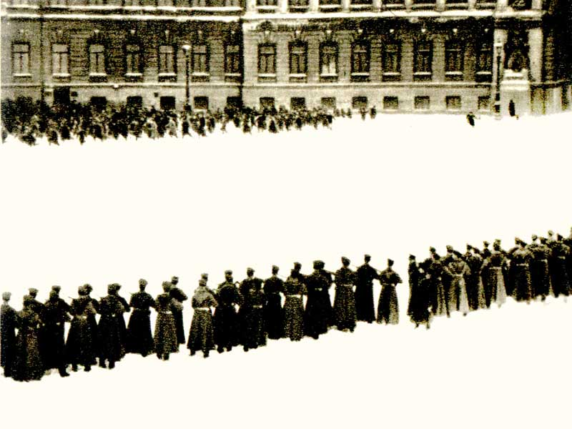
Революционные потрясения и Дума
Рост революционных настроений в Российской империи. Большевики организовали всеобщую забастовку 1 мая 1905 года, а 6 мая — грандиозную двадцатитысячную демонстрацию.
В октябре 1905 года в России разразилась всеобщая политическая стачка. В Екатеринбургском уезде в забастовках участвовало 44 тысячи человек.

Slide 10
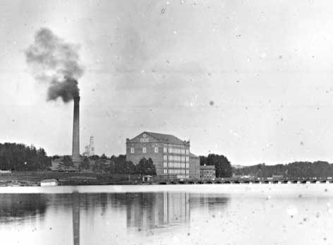
Гласные Екатеринбургской думы продолжали свою работу на благо города. На одном из своих последних заседаний в декабре 1906 года городская дума приняла два важных решения.
об обеспечении нормального отдыха служащих в торговых и ремесленных заведениях, складах и конторах.
«Об открытии трактирных заведений с горячей пищей, легкими виноградными винами, пивом, фруктовыми водами, с читальным залом, без водки и карточных игр».
В 1910 году дума разработала план развития городского хозяйства на 5-6 лет. К сожалению, реализовали его только частично: первая мировая война опрокинула все планы…

Slide 11
Дума между революцией и войной 1917 -1945 гг.
В июле 1914 года Германия объявила России войну.
В первые месяцы войны дума заседает по несколько раз в неделю.
В тот исторический день кроме городского самоуправления в городе не оставалось никакой власти.
Февральская революция 1917 года — один из самых драматичных периодов нашей истории.

Slide 12
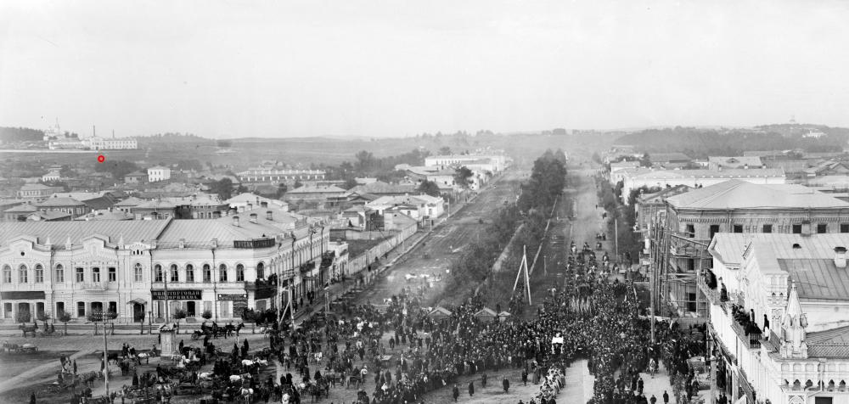
2 ноября в Екатеринбурге образовался революционный комитет, объявивший, что ему принадлежит вся городская власть
5 ноября состоялись выборы в новую, демократическую думу.
Из 85 мест 39 получили большевики.
11 ноября дореволюционная дума собралась в последний раз.

Slide 13
Дума 1917 г.
Новая дума обозначила свою позицию:
«Волею екатеринбургских рабочих, солдат и всей обездоленной демократии большевики посланы в городскую думу… Не безучастными зрителями пришли мы сюда, а воюющей, нападающей стороной; здесь мы поведем беспощадную войну с имущими классами…»

Slide 14
В 1919 году у руля городской власти встал Совет рабочих, крестьянских и красноармейских депутатов.
В 1923 году Екатеринбургу исполнилось 200 лет.
Именно тогда появилась идея о переименовании его в Свердловск. Соответствующее решение пленум горсовета принял 14 октября 1924 года.

Slide 15
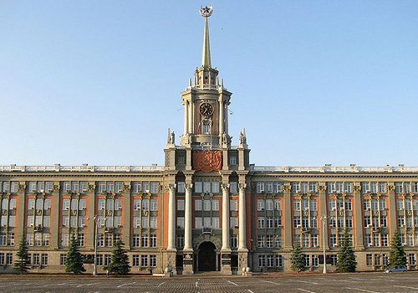
Дума в военные и послевоенные годы
В декабре 1947 года состоялись выборы в горсовет депутатов трудящихся второго созыва. Городской Совет решал дела «земные»:
коммунальное хозяйство,
бытовое обслуживание,
местная промышленность,
городской транспорт,
школы и детские сады.
На площади 1905 года как знак перемен вместо старого трехэтажного выросло пятиэтажное здание горсовета с часами и шпилем на башне.

Slide 16
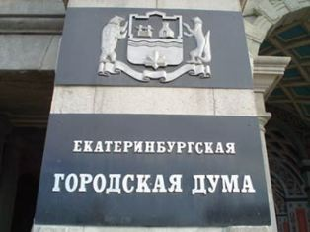
Развитие Думы в 1991- 2009 гг.
В результате выборов представительного органа города Екатеринбурга, состоявшихся 10 апреля 1994 года, было создано Екатеринбургское городское собрание представителей.
Решением Екатеринбургского городского собрания представителей от 5 января 1995 года № 11/4 городской представительный орган переименован в Екатеринбургскую городскую Думу.

Slide 17
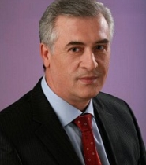
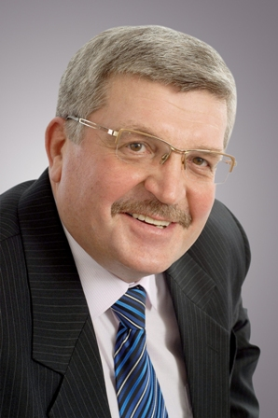
Дума 1996 -2012 гг.
Председателем Екатеринбургской городской Думы третьего созыва был избран Силин Яков Петрович
Первое заседание Екатеринбургской городской Думы состоялось 20 июня 1996 года.
1 марта 2009 года состоялись выборы депутатов Екатеринбургской городской Думы пятого созыва.
На этом заседании Председателем Екатеринбургской городской Думы пятого созыва был избран Порунов Евгений Николаевич

Slide 18
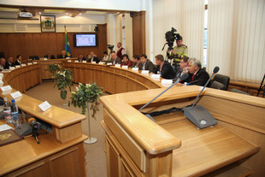
Деятельность Думы сегодня
Действуют 8 постоянных комиссий – по бюджету и экономической политике; – по муниципальной собственности; – по экономическому развитию и инвестициям, промышленности и предпринимательской деятельности; – по городскому хозяйству, градостроительству и землепользованию; – по социальной защите и здравоохранению; – по развитию образования, науки, физической культуры, спорта и молодежной политике; – по местному самоуправлению, культурной и информационной политике и связям с общественностью; – по безопасности жизнедеятельности населения.

Slide 19
Екатеринбургской городской Думе 225 лет!
В соответствии с Решениями Екатеринбургской городской Думы «О внесении изменений в Устав муниципального образования «город Екатеринбург» срок полномочий депутатов городской Думы шестого созыва составит 5 лет, численный состав депутатов городской Думы шестого созыва определен в количестве 36 человек.

Slide 20
Спасибо за внимание!

